Slide 1
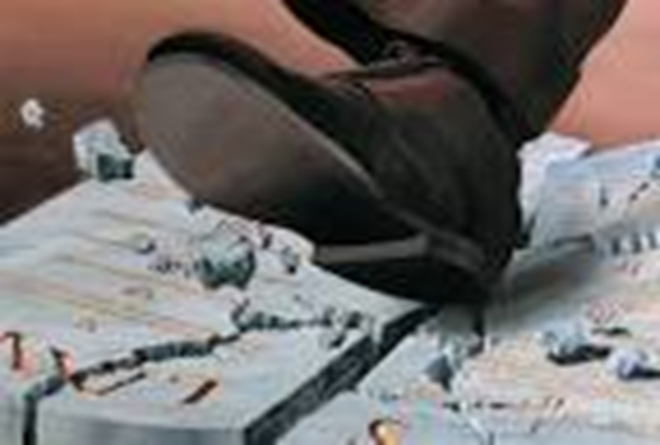
LOS LISIADOS DE DIOS

Slide 2


LOS LISIADOS DE DIOS
Introducción:
El Diccionario define la palabra «Lisiado» como una [Persona] que tiene alguna lesión física permanente, especialmente en una extremidad:
De aso se trata nuestro tema, que usted y yo somos personas «lisiadas», solo que la diferencia esta en que quizá, algunos somos lisiados tanto física como espiritualmente; pero aquí se resalta es la lisión espiritual, algo que no se ve, pero que la persona esta herida por dentro.
Lisiado físico
Lisiado espiritual

Slide 3
Iniciemos con 2Cronicas 25:1-4.
  De veinticinco años era Amasías cuando comenzó a reinar, y veintinueve años reinó en Jerusalén : el nombre de su madre fue Joadan, de Jerusalén .
  ² Hizo él lo recto ante los ojos de Jehová aunque no de perfecto corazón. ³ Y luego que fue confirmado en el reino, mató a los siervos que habían matado al rey su padre;
  ⁴ Pero no mató a los hijos de ellos», dando cumplimiento a lo que está escrito en Dut.24:16, donde Dios mandó diciendo: «No morirán los padres por los hijos, ni los hijos por los padres; mas cada uno morirá por su pecado».

Slide 4

Note usted que aquí se menciona al mismo rey Amasias, quien hacia «lo recto delante de Jehová aunque no de perfecto corazón».
Aquí se menciona que su «lisión» era en el corazón. El trataba de hacer las cosas bien para Dios pero su corazón no andaba del todo bien. Y la Biblia nos dice que estaba joven, de solo 25 años. Su lesión no era física sino espiritual.

Slide 5

Otro que también tenía una lisión en su cuerpo se lo menciona en Romanos 7:15,19.
  ^{15 «}Porque lo que hago, no lo entiendo; pues no hago lo que quiero, sino lo que aborrezco, eso hago. ¹⁹ Porque no hago el bien que quiero, sino el mal que no quiero, eso hago».
Note que, un héroe de la fe, como le llamamos al apóstol Pablo también tenia una lisión espiritual, porque es a eso que se refiere él, aunque no nos especifica cual era su problema, nos dice que también le fallaba a Dios.

Slide 6
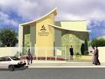
La casa de Dios llena de lisiados
Lucas 14:15-24.
Estudiemos este pasaje que nos habla de una parábola que se refiere a dos puntos muy importantes.
1). Los que forman la iglesia de Dios en busca de curación.
2). Los que rechazan la invitación quedan por fuera del banquete y se perderán para siempre.

Slide 7

Esta parábola se desarrolla un sábado, cuando Jesús participaba quizá de un almuerzo o una cena en casa de un fariseo en la ciudad de Jerusalén.
Verso 15. «Oyendo esto uno de los que estaban sentados con él a la mesa, le dijo: Bienaventurado el que coma pan en el reino de Dios».
Recuerde que bienaventurado quiere decir: feliz, dichoso. Ciertamente que los que participen de ese banquete serán «Bienaventurados». Lo que no sabía este hombre, del cual no sabemos su nombre, era que el mismo era invitado a participar de ese banquete celestial.

Slide 8
Verso 16,17. Entonces Jesús le dijo: «Un hombre hizo una gran cena, y convidó a muchos. 17 Y a la hora de la cena envió a su siervo a decir a los convidados: Venid, que ya todo está preparado»
  Notemos el simbolismo:
  1. El Dueño del banquete era Dios.
  2. Los convidados eran el pueblo de Israel.
  3. El siervo representa a en primer lugar a Cristo quien vino a «buscar y a salvar lo que se había perdido» Luc.19:10, y en segundo lugar representa a sus hijos usted y yo, quienes tienen que predicar el evangelio a los demás. Mar.16:15.
  4. El banquete que ya esta servido, representa la muerte de Cristo porque «ya esta todo listo». Ellos solamente tenían que aceptar la invitación, venir y sentarse a comer.

Slide 9
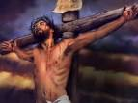

«Venid, que ya todo está preparado»

Slide 10
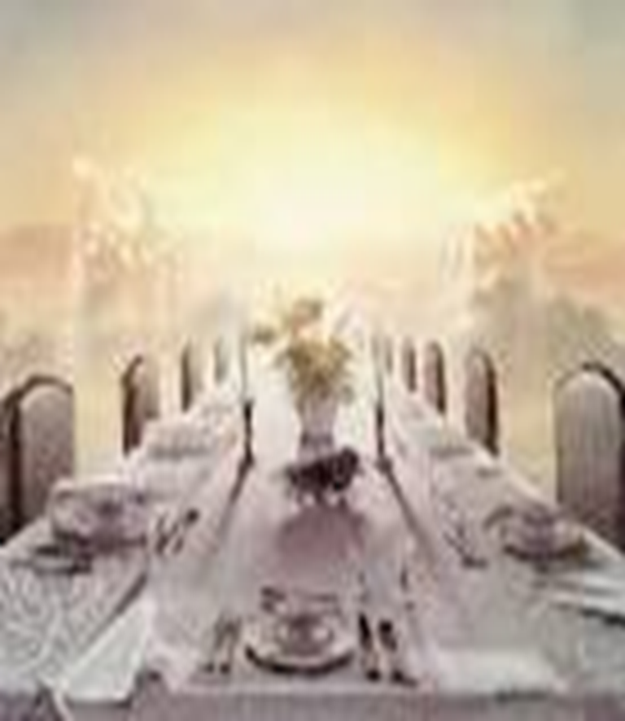
La mesa del banquete de muchos kits en la cual usted y yo nos sentaremos para participar de la gran cena en el Reino de los cielos.

Slide 11
¿Cuál fue la respuesta a esta generosa invitación?
Versos 18-20. Y todos a una comenzaron a excusarse.
  El primero dijo: He comprado una hacienda, y necesito ir a verla; te ruego que me excuses.
  ¹⁹ Otro dijo: He comprado cinco yuntas de bueyes, y voy a probarlos; te ruego que me excuses.
  ²⁰ Y otro dijo: Acabo de casarme, y por tanto no puedo ir.

Slide 12
Note que las tres excusas no tenían ninguna justificación:
  1). La compra de la hacienda, si ya la había comprado, tenia que haberla conocido de antemano, porque nadie compra algo sin primero conocer lo que va a comprar, ahora, podía «ir a verla» otro día pues ya la había comprado.
  2). Lo mismo sucedía con los bueyes, y el que se había casado, pues podía asistir al banquete con su esposa y juntos disfrutarían de la fiesta.
Aquí notamos que las cosas materiales nos amarran, no nos dejan prosperar en las cosas espirituales. Y por tanto desecharon la invitación de Dios a participar del banquete celestial, y la Biblia no nos dice que recibieran una segunda invitación. Estos aunque no se notara, para Dios Eran «lisiados» espirituales.

Slide 13

¿Cuál fue la reacción del dueño del banquete al verse rechazado por sus invitados?
Versos 21. Vuelto el siervo, hizo saber estas cosas a su señor.
Entonces enojado el padre de familia, dijo a su siervo: «Ve PRONTO por las plazas y las calles de la ciudad, y trae acá a los pobres, los mancos, los cojos y los ciegos».
Esta segunda parte, a la cual son invitados los otros habitantes de la ciudad, están incluidos los «pobres, los mancos, los cojos y los ciegos», que por supuesto también eran Israelitas. Note la expresión «Ve pronto», denota la urgencia con que se debía dar el mensaje, ya que estaba para culminar en tiempo de gracia concedido a los Israelitas.

Slide 14
Versos 22-24. Y dijo el siervo: Señor, se ha hecho como mandaste, y aún hay lugar.
²³ Dijo el señor al siervo: Ve por los caminos y por los vallados, y fuérzalos a entrar, para que se llene mi casa. ²⁴ Porque os digo que ninguno de aquellos hombres que fueron convidados, gustará mi cena».
En la última parte de la parábola contada por el Señor, estos últimos invitados no estaban en la ciudad, sino en los «caminos y los vallados», es decir, estos no eran israelitas, eran gentiles, a los cuales los israelitas consideraban perros.

Slide 15
Además, en la parábola encontramos dos aplicaciones:
  1). La casa donde se reparte el banquete es la iglesia, la cual esta compuesta de «lisiados espirituales», pobres, mancos, cojos y ciegos.
Como ya vimos, todos somos «lisiados», por ende, nadie debe sentirse con derecho a señalar a tildar a otro de pecador, porque todos estamos luchando por corregir nuestros defectos como lo hacía San Pablo. Él dice: «No hay justo, ni aun uno» (Rom.3:10).

Slide 16
2). Las tres etapas de invitados representan.
  (a), los que fueron invitas por Cristo personalmente, antes de su muerte.
  (b), los que fueron invitados por los discípulos durante los tres años y medio exclusivamente a los Israelitas y
  (c), los últimos invitados corresponde a los gentiles, después de la muerte de Esteban hasta la segunda venida de Cristo. O sea a nosotros.
Aquí notamos la rapidez con que los invitados aceptaron la invitación, y a su vez la Biblia dice: «fuérzalos a entrar, hasta que se llene mi casa».

Slide 17
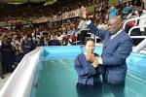

La iglesia está llena de lisiados, con el bautismo se inicia el proceso de curación

Slide 18
Es por ello que, nuestra misión es, en lugar de estar distraídos en cosas baladíes, quizá discutiendo entre nosotros mismos como por ejemplo, si se debe hacer esto o aquello, o comer esto o aquello, descuidamos nuestro deber que es la salvación de las almas. Mientras tanto, ellas mueren sin saber del amor de Dios.
Debemos aprender el método de Cristo:
1). Se hacía amigo de las personas.
2). Suplía sus necesidades.
3). Por ultimo des decía: Sígueme», es decir los evangelizaba.

Slide 19
Conclusión
Para terminar, un pastor cuenta que recuerdo lo que dijo una señora, que lo lastimo en lo mas profundo de su corazón por el significado de sus palabras.
Ella dijo: «La iglesia tiene un ejercito que mata a sus heridos, yo reconozco que estaba fallando en mi responsabilidad con Dios, y cuando volví a la iglesia, supe que estaban estudiando mi caso para borrarme de la iglesia, cuando a mi nadie me visito, para orar o estudiar la Biblia, esto es un desastre».
Yo le pedí perdón, dice el pastor, por lo que la iglesia había hecho con ella, y después de una oración, se reconcilio con Dios y con la iglesia, y ahora es una fiel servidora del Señor.

Slide 20
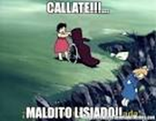
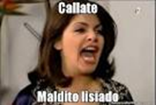
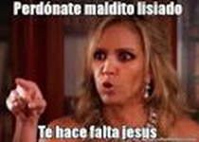
Cuanta falta nos hace aprender de Jesús, quién dijo: «ni yo te condeno», en lugar de eso, muchas veces decimos:

Slide 21

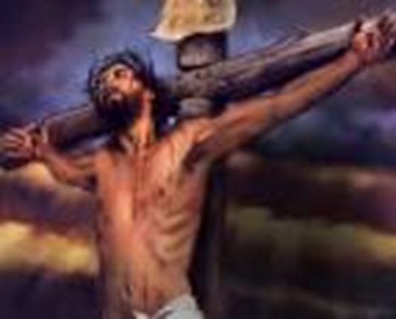
Usted y yo no tenemos derecho a señalar a alguien con el dedo, porque mientras lo hacemos, tres dedos nos señalan a nosotros.
Mi deseo y oración es que agradecidos aceptemos la invitación al banquete espiritual, por el cual Dios hiso una gran inversión: La vida de su propio Hijo, Cristo Jesús. Que Dios le bendiga. Amen.

